Slide 1
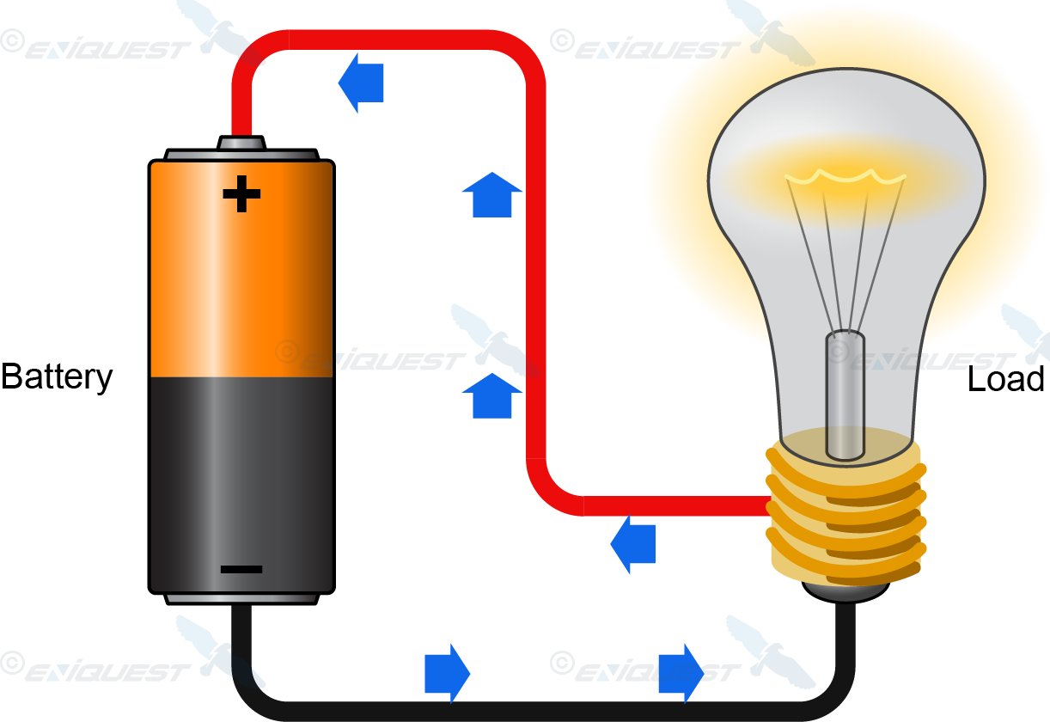
BÀI 7:
DÒNG ĐIỆN KHÔNG ĐỔI. NGUỒN ĐIỆN (TIẾT 1)

Slide 2
I. Dòng điện
Các bạn tìm hiểu và trả lời câu hỏi :
1: Dòng điện là gì? Dòng điện trong kim loại là dòng dịch chuyển có hướng của các hạt điện tích nào?
2: Chiều của dòng điện được quy ước như thế nào? Chiều quy ước của dòng điện chạy qua dây dẫn kim loại cùng chiều hay ngược chiều với chiều dịch chuyển của các hạt điện tích?
3: Dòng điện chạy qua các vật dẫn có thể gây ra những tác dụng nào? Mỗi tác dụng đó hãy nêu ví dụ cụ thể?
4: Trị số của đại lượng nào cho biết mức độ mạnh yếu của dòng điện? Đại lượng này được đo bằng dụng cụ nào và bằng đơn vị gì?

Slide 3

Dòng điện là dòng dịch chuyển có hướng của các điện tích.
Dòng điện trong kim loại là dòng dịch chuyển của các electron.

Slide 4
Chiều của dòng điện được quy ước là chiều dịch chuyển có hướng của các điện tích dương.
Chiều quy ước của dòng điện chạy qua dây dẫn kim loại ngược chiều với chiều dịch chuyển có hướng của các điện tích.

Slide 5
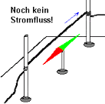
Dòng điện chạy qua các vật dẫn có thể gây ra các tác dụng: tác dụng từ, tác dụng quang, tác dụng nhiệt, tác dụng hóa học, tác dụng sinh lý ...

Slide 6
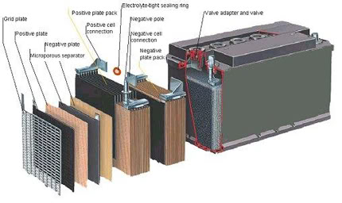

Slide 7
Cường độ dòng điện cho biết mức độ mạnh yếu của dòng điện.
Đại lượng này được đo bằng Ampe kế.
Đơn vị của cường độ dòng điện là Ampe, kí hiệu là A.

Slide 8
II. Cường độ dòng điện. Dòng điện không đổi
1. Cường độ dòng điện

Slide 9
Đối với dòng điện không đổi thì cường độ dòng điện:
Dòng điện không đổi là dòng điện có chiều và cường độ không đổi theo thời gian.
q: điện lượng (C)
t: thời gian (s)
I: cường độ dòng điện (A)

Slide 10
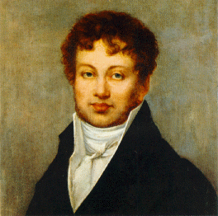
3. Đơn vị của cường độ dòng điện và của điện lượng
Trong hệ SI là ampe. Kí hiệu: A
1miliampe (mA)=10^-3 ampe (A)
1microampe ( A)=10^-6 ampe (A)
André-Marie Ampère

Slide 11
* Định nghĩa đơn vị của điện lượng:
1C = 1 A.s
Culông là điện lượng dịch chuyển qua tiết diện thẳng của dây dẫn trong thời gian 1 giây khi có dòng điện không đổi cường độ 1 ampe chạy qua dây dẫn này.

Slide 12
* Ví dụ áp dụng:
Trong thời gian 2s có một điện lượng 1,50 C dịch chuyển qua tiết diện thẳng của dây tóc một bóng đèn. Tính cường độ dòng điện chạy qua đèn.
Hướng dẫn trả lời C3:

Slide 13
* Ví dụ áp dụng:
Dòng điện không đổi chạy qua một dây dẫn bằng kim loại có cường độ là 1A. Tính số êlectron dịch chuyển qua tiết diện thẳng của dây dẫn này trong khoảng thời gian 1s.

Slide 14
Ghép nội dung ở cột bên trái với nội dung ở cột bên phải để được câu ĐÚNG:
Dòng điện là Quy ước chiều dòng điện Đo cường độ dòng điện bằng. Dòng điện không đổi Dòng điện trong kim loại Công thức tính cường độ của dòng điện không đổi. Cường độ dòng điện cho biết Đơn vị đo cường độ dòng điện là | dòng các điện tích dịch chuyển có hướng. có chiều và cường độ không đổi theo thời gian Dòng các electron chuyển động có hướng. Chiều dịch chuyển có hướng của các điện tích dương. Am pe (A) Độ mạnh yếu của dòng điện. Am pe kế

Slide 15
Luyện tập:
Cường độ dòng điện không đổi chạy qua dây tóc của một bóng đèn là I = 0,5 A
a. Tính điện lượng dịch chuyển qua tiết diện thẳng của dây tóc trong 10 phút ?
b. Tính số electron dịch chuyển qua tiết diện thẳng của dây tóc trong khoảng thời gian trên ?
ĐS: 300 C, 18,75. 10²⁰ e.

Slide 16
II- Cường độ dòng điện. Dòng điện không đổi:
Cường độ dòng điện
Dòng điện không đổi
Ý nghĩa vật lý Định nghĩa
Là đại lượng đặc trưng cho tác dụng mạnh, yếu của dòng điện.
Là dòng điện có chiều và cường độ không thay đổi theo thời gian
Biểu thức
I (A): là cường độ dòng điện. Δq (C): là điện lượng dịch chuyển. Δt (s): thời gian q dịch chuyển
I (A): là cường độ dòng điện. q (C): là điện lượng dịch chuyển. t (s): thời gian q dịch chuyển
Ý nghĩa vật lý, đơn vị các đại lượng trong biểu thức

